Slide 1
内部操作系统
WMS 仓储管理系统：http://wms.recruimct.com/
账号：William
密码：123456
CIS 在线关务管理系统：http://cis.recruimct.com/
账号：export
密码：zh8888

Slide 2
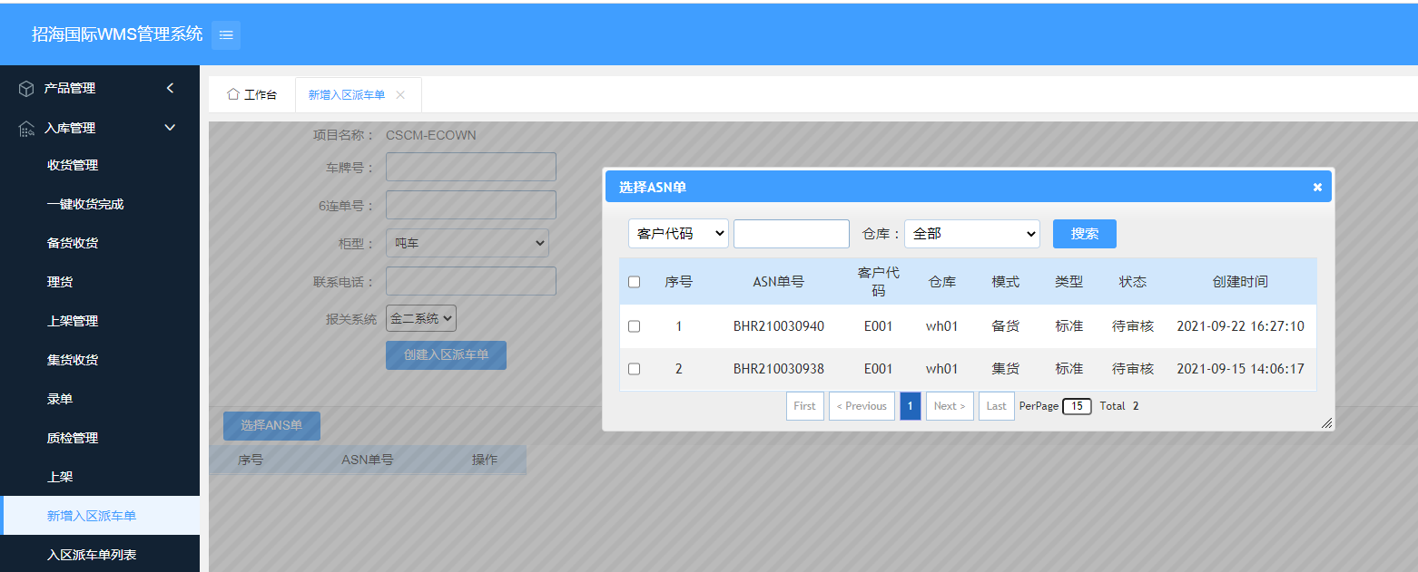
报关入区
其中一种作业模式（0110出口入区为例）
客户在OMS产品备案后下好入库单，该收货单号在待审核状态下才能开始作业。
1.1 客户提供辆信息表提供准确车牌、空车重
1.2 入区派车单：WMS-入库管理-新增入区派车单，填写车牌号，填写司机电话，选择 ANS 单（入库
单），完成新增派车单后 WMS 系统自动传输报关数据至报关系统。

Slide 3
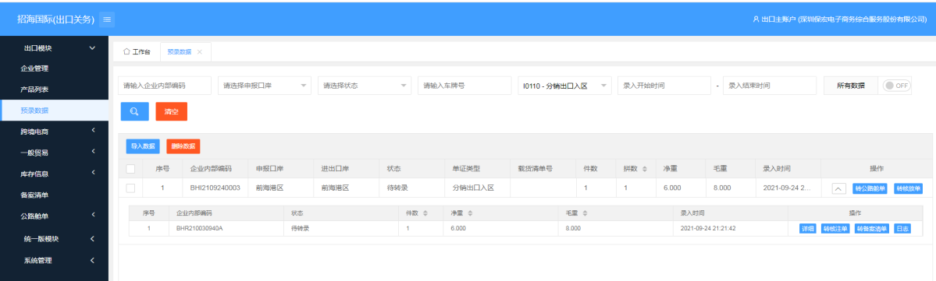
1.3 生成核注单：CIS-预录数据，检索到该份出口入区单，点击下拉键显示隐藏数据，核对件数、毛净重。
转核注清单。

Slide 4
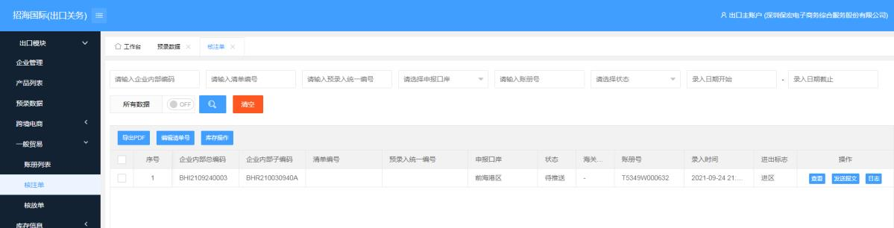
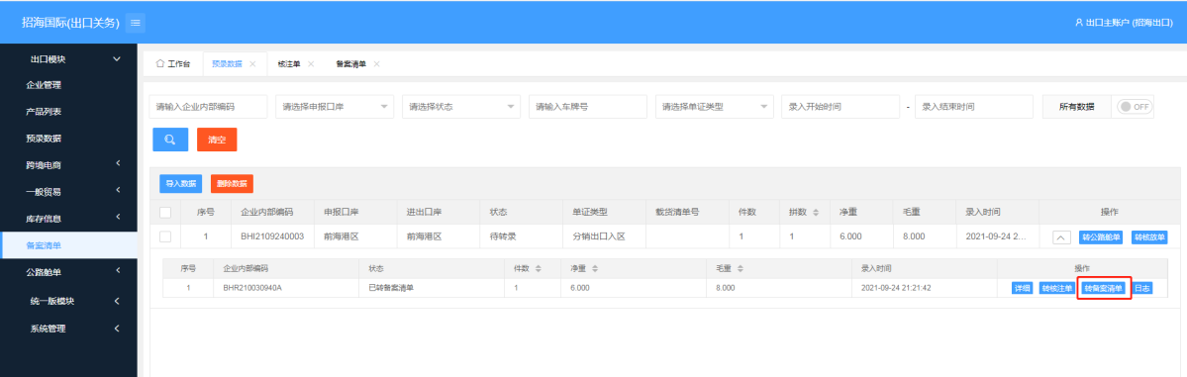
1.4 核注单申报：CIS-一般贸易-核注单，选择该单，可点击查看复核，点击发送报文，选择暂存，将数据推给海关系统（单一窗口）-核对后申报。报关系统取回状态“预审批通过”并取回单号，完成。
1.5 生成备案清单：CIS-预录数据，检索到出口入区单，下拉键显示隐藏数据，点击转备案清单。

Slide 5
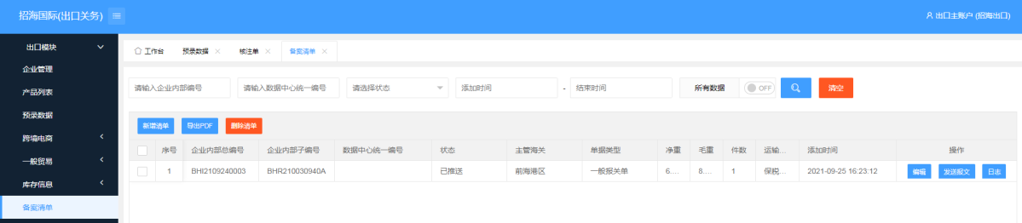
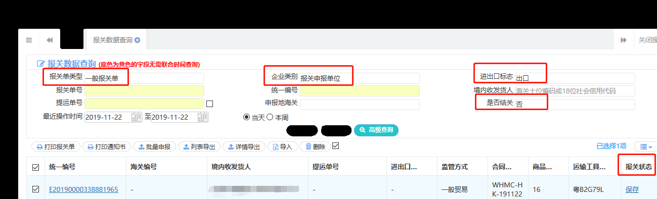
1.6备案清单申报：CIS-备案清单，选择该单点击发送报文，选择”报关单暂存”将数据推给海关系统（单一窗口）。
1.7 单一窗口申报：单一窗口系统操作，货物申报-报关数据查询，报关单类型：一般报关单，企业类别：
报关申报单位，进出口标志：出口，是否结关：否，找到单证复核，点击申报，等到放行状态，完成。

Slide 6
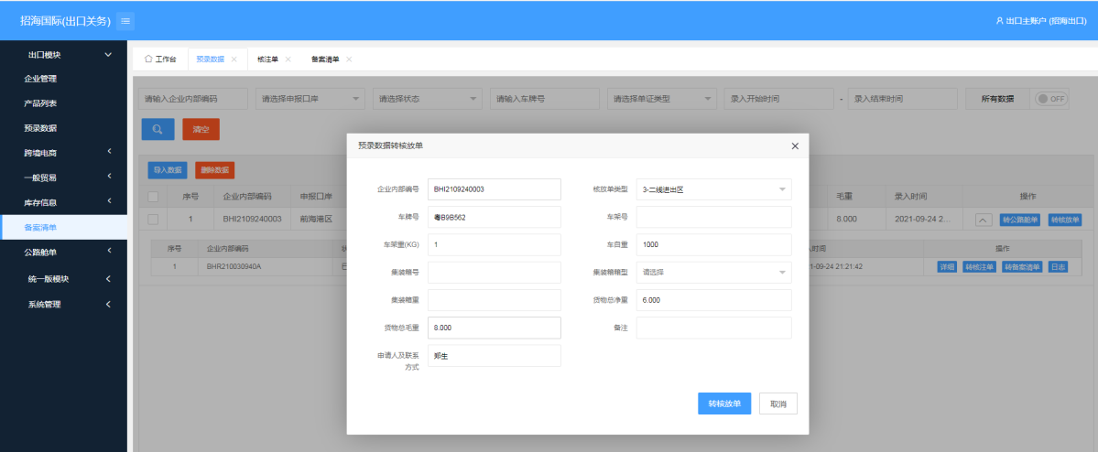
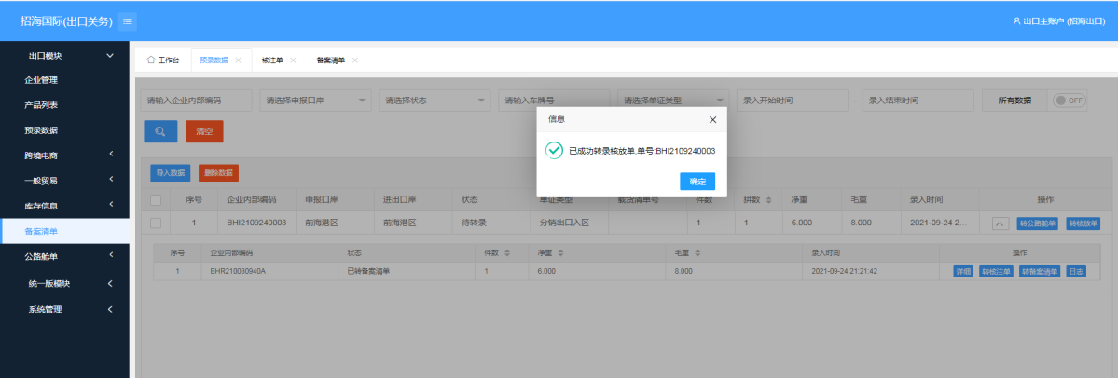
1.8生成核放单：CIS-预录数据，检索到出口入区单，下拉键显示隐藏数据，点击转核放单，弹窗界面
补填核放单类型：二线进出区，核对车牌号，补填车自重，核对货物总净重，核对货物总毛重，下
方点击转核放单，完成。

Slide 7
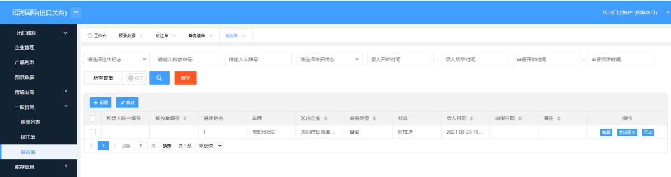
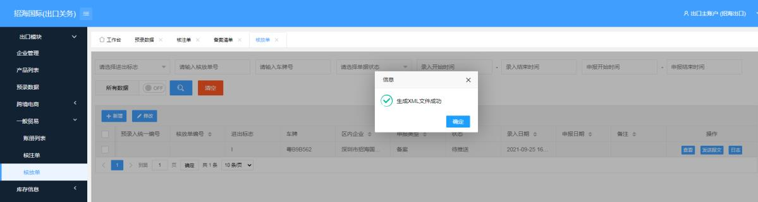
1.9核放单申报：报关系统-一般贸易-核放单，选择该单点击发送报文，选择申报标志“申报”，
待核放单状态更新为“海关终审通过”，通知司机入区，通知仓库准备收货。

Slide 8
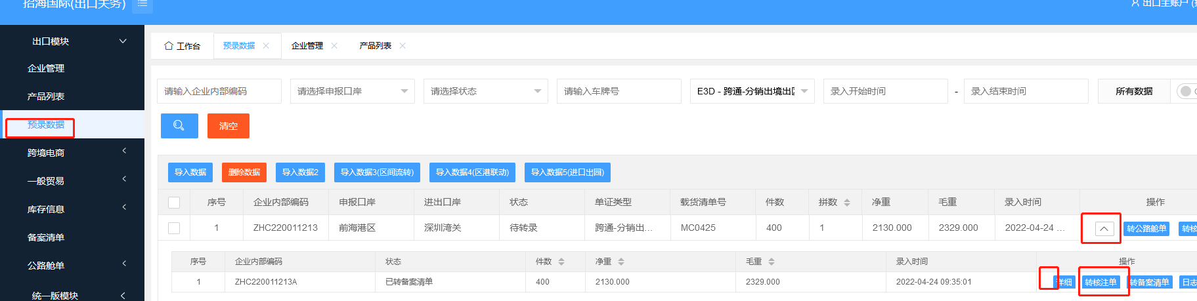
报关出区
其中一种作业模式（E1234-分销一体化出境出区为例）
2.1.仓库创建出货总单WMS系统直接推送订单数据到CIS系统中预录数据。（RD01- 一体化出区）
在预录数据找到该单，点击下拉核对件数、毛净重。点击详细，核对报关数据， 点击转核注清单。

Slide 9
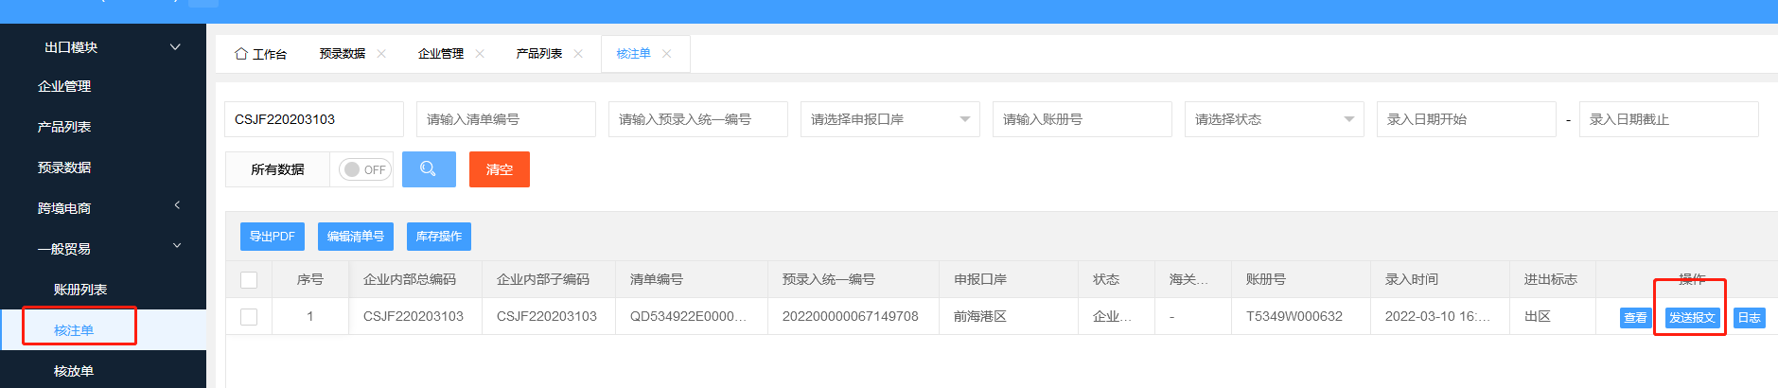
2.2.报关系统模块选择：一般贸易-核注单，选择该单，可点击查看复核，点击发送报文，选择暂存将数据推给海关系统（单一窗口）申报。报关系统取回状态“预审批通过”并取回单号，完成。

Slide 10
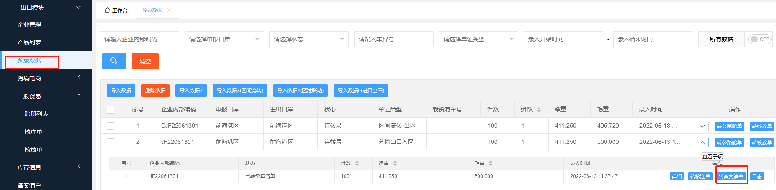
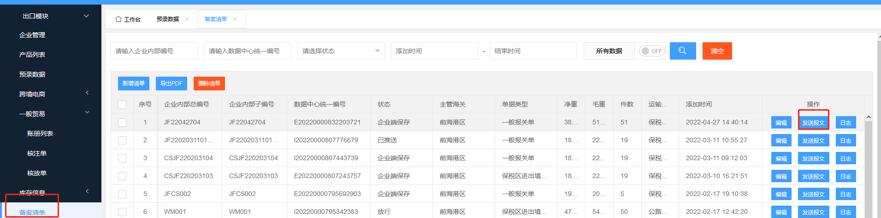
2.3.报关系统模块选择：预录数据，点击转备案清单，然后报关系统模块选择：备案清单，选择该单点击发送报文，选择报关单暂存将数据推给海关系统（单一窗口）。再进单一窗口模块核对申报，等到放行状态

Slide 11
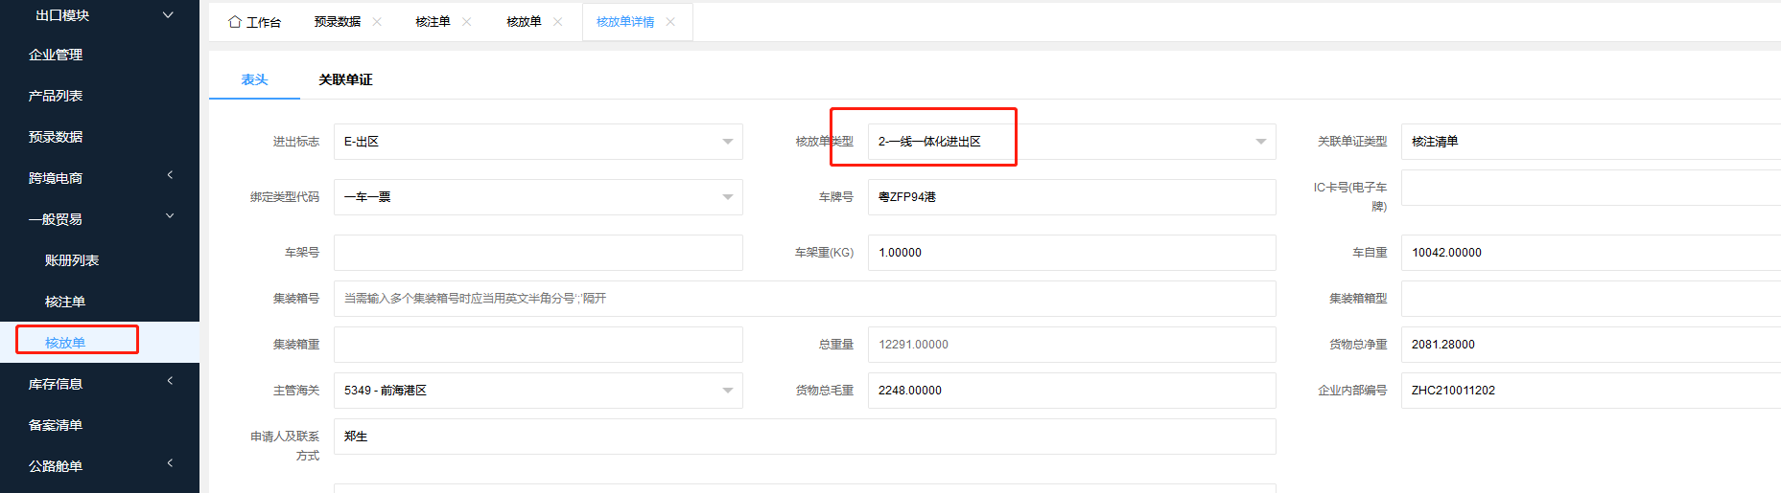
2.4. 报关系统模块选择：预录数据，选择该单点击转核放单，弹窗界面补填核放单类型：一线一体化进出区，
核对车牌号，补填车自重，核对货物总净重，核对货物总毛重，下方点击转核放单到一般贸易菜单 下核放单界面审核后转单一窗口。

Slide 12
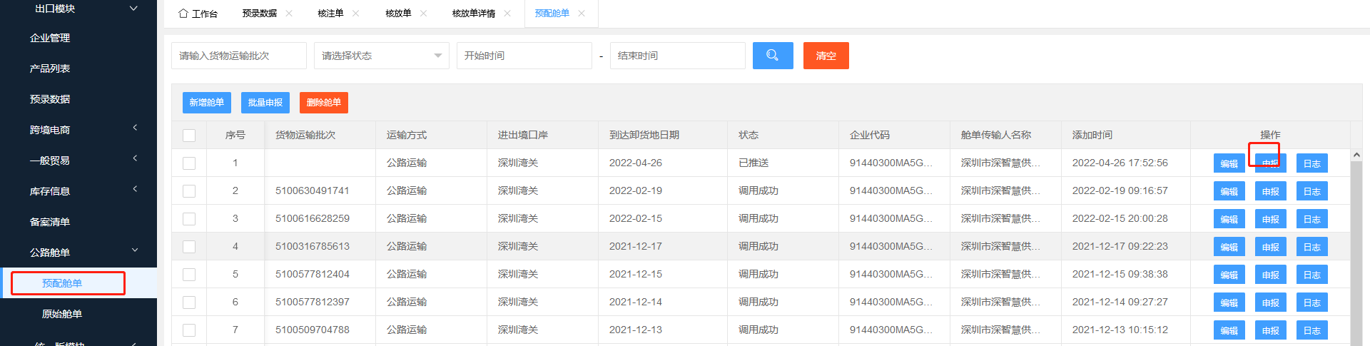
2.5. 报关系统模块选择：预录数据，选择该单转公路舱单，在公路舱单-预配舱单找到该单核对申报到单一窗口

Slide 13

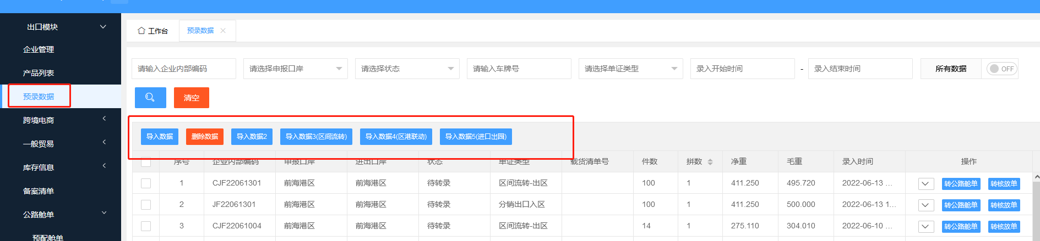
针对一日游的客户可不经过WMS系统直接在报关系统用模板直接导入再转单一窗口申报

